Slide 1

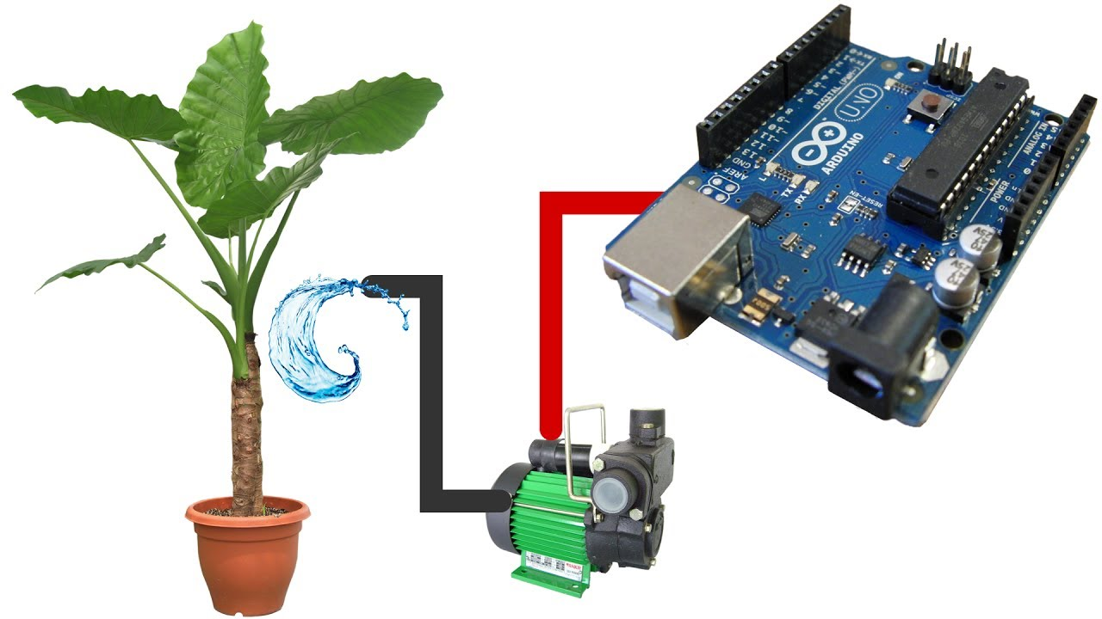
សាកលវិទ្យាល័យ​ ភូមិន្ទភ្នំពេញ
មុខវិជ្ជា​: Computer Architecture
ក្រុមទី​៧:
1. San Mengleang
2. Chhoun Youy

Slide 2
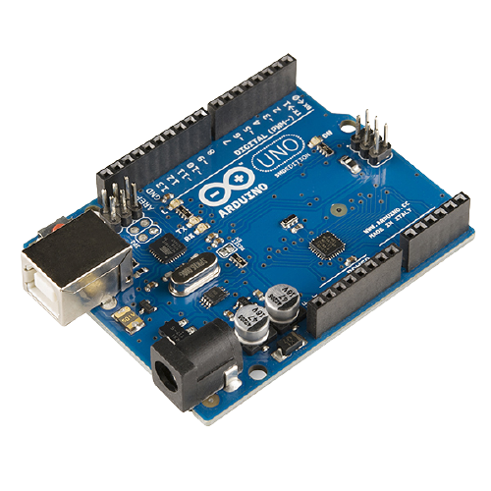
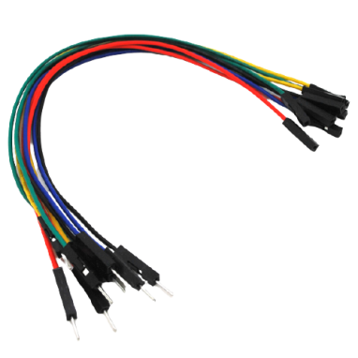
អត្ថប្រយោជន៍:
ជួយអ្នកស្រោចទឹក នៅផ្ទះរបស់អ្នក,សួន ច្បារ និងចំការអ្នក យើងប្រើTechonology ដើម្បី ចាប់ យកសំណើរបស់ដី
ហើយ វានិង ក្រោយដំណាំAutomatically
- គម្រោងនេះឈ្មោះថាឧបករណ៍ស្រោចដំណាស្វ័យប្រវត្ត។
ក្នុងកម្រោងនេះត្រូវការ Hardware ដូចជា
- Arduino Board ជា​ Microcontroller សម្រាប់បញ្ចាទៅលើឧបករណ៍ផ្សេងៗ
- Jumper Wire ជាខ្សែភ្លើងសម្រាប់តភ្ចាប់ឧបករណ៍ផ្សេងៗទៅកាន់ Arduino Board

Slide 3
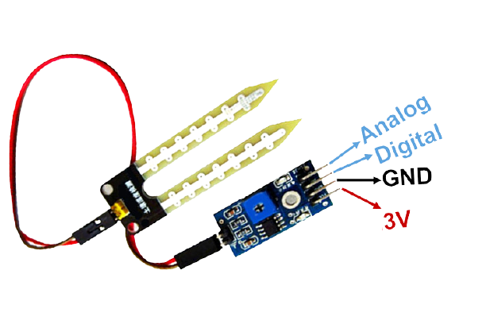
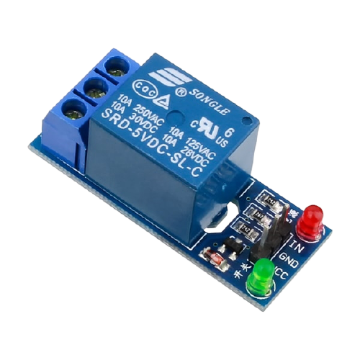
- Soil moisture sensor ជា senor សម្រាប់តេសនៅពេលមានទឹក។
វាមាន​ pin ចំនួន​ ៤​ សម្រាប់ភ្ចាប់ទៅកាន់​ Arduino Board ។
+ ការតភ្ចាប់ទៅកាន់​ Arduino Board
​​ - 3v តភ្ចាប់តាម Jumper Wire ទៅកាន់​ Power 3V នៅលើ Arduino Board​​​​
- GND តភ្ចាប់តាម Jumper Wire ទៅកាន់​ GND នៅលើ Arduino Board
​​ - Digital តភ្ចាប់តាម Jumper Wire ទៅកាន់​ Digital Pin 8 លើ Arduino Board
- Relay 1 Module​ គឺជាកុងតាក់សម្រាប់បិទបើក ដែលបញ្ចាពី Arduino Borad ។
+ ការតភ្ចាប់ទៅកាន់​ Arduino Board
​​ - VCC តភ្ចាប់តាម Jumper Wire ទៅកាន់​ Power 5V នៅលើ Arduino Board​​​​
- GND តភ្ចាប់តាម Jumper Wire ទៅកាន់​ GND នៅលើ Arduino Board
​​ - IN តភ្ចាប់តាម Jumper Wire ទៅកាន់​ Digital Pin 13 នៅលើ Arduino Board

Slide 4
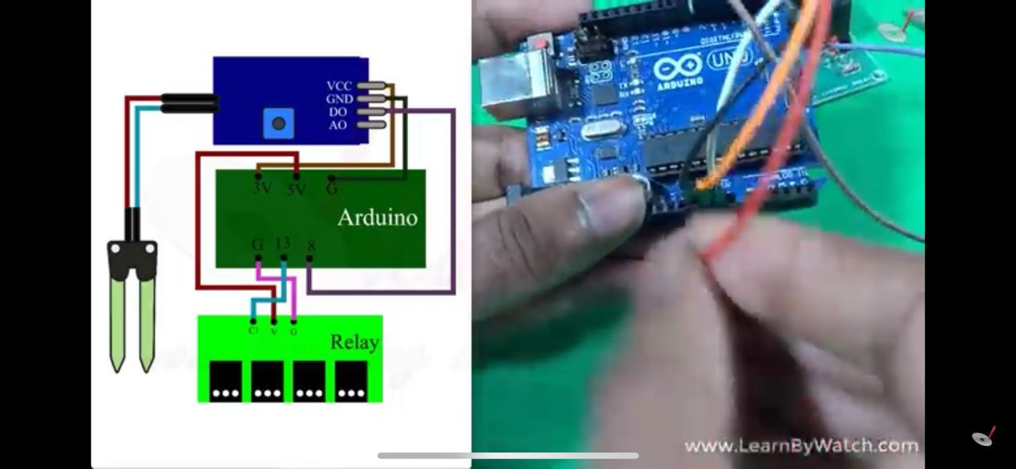
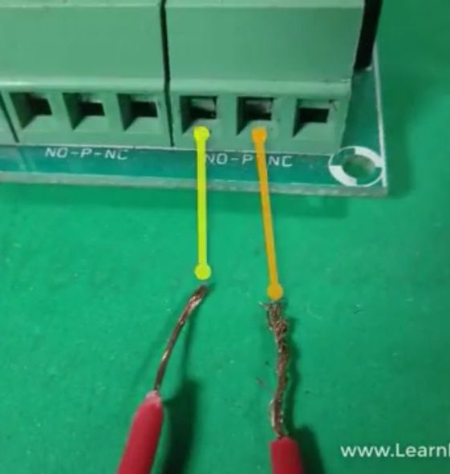
Connecting:
First step:
Connecting Jumper wire to Soil Moisture sensor
+ ការតភ្ចាប់ទៅកាន់​ Arduino Board
​​ - 3v តភ្ចាប់តាម Jumper Wire ទៅកាន់​ Power 3V នៅលើ Arduino Board​​​​
- GND តភ្ចាប់តាម Jumper Wire ទៅកាន់​ GND នៅលើ Arduino Board
​​ - Digital តភ្ចាប់តាម Jumper Wire ទៅកាន់​ Digital Pin 8 លើ Arduino Board
+ ការតភ្ចាប់ទៅកាន់​ Arduino Board
​​ - VCC តភ្ចាប់តាម Jumper Wire ទៅកាន់​ Power 5V នៅលើ Arduino Board​​​​
- GND តភ្ចាប់តាម Jumper Wire ទៅកាន់​ GND នៅលើ Arduino Board
​​ - IN តភ្ចាប់តាម Jumper Wire ទៅកាន់​ Digital Pin 13 នៅលើ Arduino Board
Second step:
យើងត្រូវ ការMotorមួយ ដើម្បី Connect ទៅកាន់ Relay ដើម្បី បង្ហូរទឹកស្រោចដំណាំ (connect wire from motor to (NO-P) Relay).

Slide 5
Coding:
int ACWATERPUMP = 13; //កំណត់ តម្លៃ13(output pin ភ្ញាប់ទៅកាន់Ac water pump)
int sensor = 8; // កំណត់ តម្លៃ 8(input pin ភ្ញាប់ទៅកាន់ Ac water pump)
int val; //This variable stores the value received from Soil moisture sensor.
void setup() {
pinMode(13,OUTPUT); //Set pin 13 as OUTPUT pin, to send signal to relay
pinMode(8,INPUT); //Set pin 8 as input pin, to receive data from Soil moisture sensor.
}
void loop() {
val = digitalRead(8); // ទាញ ទិន្នន័យ ពីការចាប់ សំណើមដី
if(val == LOW) // បើសំណើម របស់ដី គ្មានឱ្យតម្លៃសូន្យ
{
digitalWrite(13,LOW); // Acwaterpump មិនដំណើរ ការឡើយ
}
else // បើសំណើម របស់ដី មាន
{
digitalWrite(13,HIGH); //Acwaterpump ដំណើរ
delay(400);
}

